Slide 1
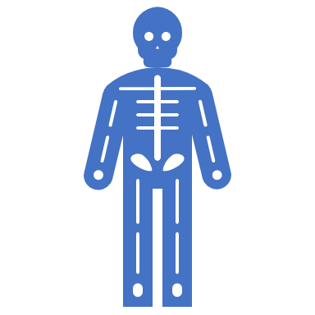
Infectieleer les 3

Slide 2
Groepen ziekteverwekkers
Micro-organismen: bacteriën, virussen, schimmels, protozoën
Macro-organismen: bv. wormen, katten, vliegen, ratten
Niet alle micro-organismen zijn pathogeen (ziekmakend), er zijn ook veel nuttige micro-organismen.
Als pathogene micro-organismen het lichaam binnen dringen heet dat besmetting.

Slide 3
Hoe komen ze binnen?
inademing (griep, tbc, kinkhoest)
huid/slijmvliezen (wondjes)
maagdarmkanaal (buiktyfus, voedselinfectie)
bloed (malariamug, besmette naald, besmet bloed

Slide 4
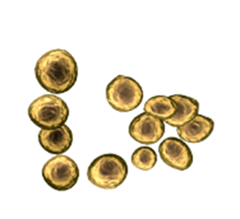
Bacteriën
Er zijn verschillende soorten, met verschillende vormen. Bv. spiraalvormig, staafvormig of rond (kokken)
Bacteriën vermenigvuldigen zich door zich te delen
Besmetting-incubatietijd-infectie/ontsteking
Plaatselijke ontstekingsreactie van het lichaam:
Pijn, warmte, roodheid, zwelling, gestoorde functie
Algehele ontstekingsreactie van het lichaam:
Moeheid, koorts, niet lekker voelen

Slide 5
Antibiotica
Deze werken uitsluitend op bacteriële infecties!
Teveel gebruik zorgt dat je resistent wordt!!!
Het lichaam maakt zelf ook antistoffen aan. Het is goed dat het lichaam het eigen immuunsysteem versterkt.

Slide 6
Infecties veroorzaakt door bacteriën - voorbeelden
blaasontsteking,
Nierbekkenontsteking,
Longontsteking,
Steenpuist,
kinkhoest,
Wondroos,
tbc,
Lyme,
meningitis (nekkramp)

Slide 7
Virussen
Een micro-organisme dat zich voortplant door een lichaamscel binnen te dringen, zichzelf te kopiëren. De cel wordt hierbij vernietigd en het virus gaat verder naar de volgende cel, waar het op dezelfde manier te werk gaat.

Slide 8
Infecties veroorzaakt door een virus - voorbeelden
verkoudheid,
griep (influenza),
acute darminfectie,
waterpokken, gordelroos,
koortslip,
Pfeiffer,
AIDS,
meningitis

Slide 9
Video
Bacterien en virussen

Slide 10
Afweer tegen ziekteverwekkers
1e afweerlinie: uitwendig: intacte huid, slijmvliezen, uitscheidingsproducten, neushaar en trilharen in luchtwegen.
2e linie: aangeboren afweersysteem. Valt meerdere types ziekteverwekkers aan. Afweer blijft gelijk na herhaalde infectie. Fagocytose Fagocytose
3e linie: verworven afweersysteem. Valt 1 type ziekteverwekker aan. De afweer neemt toe na herhaalde infectie. Geheugencellen.

